Slide 1

Основы программирования на C#
Занятие №12. Windows Presentation Foundation (WPF)

Slide 2
Литература
Pro WPF in C# 2010, Mathew McDonald, Apress; ISBN 978-1-4302-7205-2

Slide 3
Материалы для обучения
https://github.com/bazile/Training Презентации и примеры кода используемые во время занятия
http://belhard.nullptr.ru/ Книги, примеры к ним и другие полезные файлы.

Slide 4
Ссылки
http://wpf.codeplex.com/

Slide 5
WPF
Веб-подобная модель размещения элементов
Дает независимость от разрешения экрана
Множество примитивов для рисования
Удобная модель работы с текстом
Анимация
Поддержка аудио и видео
Стили и шаблоны
Команды
Декларативное описание UI

Slide 6
WPF
Работает через DirectX т.е. использует аппаратную акселерацию
Rendering Tier 0. Аппаратное ускорение отсутствует. DirectX < 7.0
Rendering Tier 1. Частичное аппаратное ускорение. 7.0 <= DirectX < 9.0.
Rendering Tier 2. Полное аппаратное ускорение. DirectX >= 9.0
System.Windows.Media.RenderCapability
Не заменяет, а дополняет Windows Forms

Slide 7
Silverlight
Веб-приложения на основе WPF
Работает в браузере через специальный плагин
Неясное будущее

Slide 8
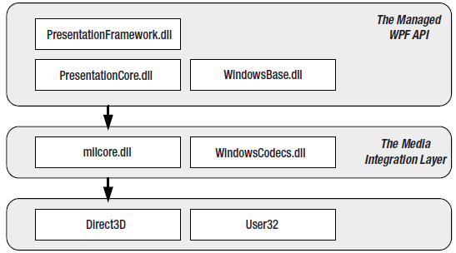
Архитектура WPF

Slide 9
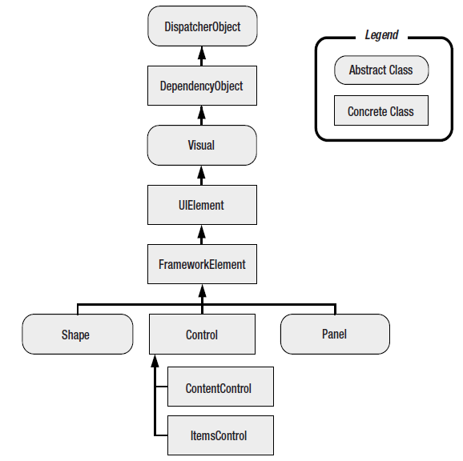
Иерархия классов WPF System.Windows namespace

Slide 10
Extensible Application Markup Language (XAML)
Произносится как «zammel»
Язык описания UI на основе XML
Использует те же спецсимволы для <, > и &
xml:space="preserve"
Разделяет описание интерфейса от кода
http://windowsclient.net/wpf/white-papers/thenewiteration.aspx

Slide 11
Виды XAML
WPF XAML
XPS XAML
Silverlight XAML
WF XAML

Slide 12
Binary Application Markup Language (BAML).
Компилированая версия XAML
Хранится в ресурсах сборки

Slide 13
Пример XAML
<Window x:Class=“WindowsApplication1.Window1” xmlns=“http://schemas.microsoft.com/winfx/2006/xaml/presentation” xmlns:x=“http://schemas.microsoft.com/winfx/2006/xaml”
Title=“Window1”
Height=“300” Width=“300”
>
<Grid>
</Grid>
</Window>
Window, Page, Application

Slide 14
Свойства
Simple Properties and Type Converters
TypeConverter(typeof(ИмяТипа))
Complex Properties and property-element syntax
EightBall demo (Chapter02)
Markup Extensions
Для ссылок на другие объекты или для подстановки динамических значений
<Button ... Foreground="{x:Static SystemColors.ActiveCaptionBrush}" >
System.Windows.Markup.MarkupExtension
Attached properties
<TextBox ... Grid.Row="0">
Транслируются в вызовы методов DefiningType.SetPropertyName()

Slide 15
Типы из других сборок
xmlns:Prefix="clr-namespace:Namespace;assembly=AssemblyName“
xmlns:sys="clr-namespace:System;assembly=mscorlib“
<sys:DateTime>10/30/2010 4:30 PM</sys:DateTime>
xmlns:local="clr-namespace:MyNamespace“
<local:MyObject ...></local:MyObject>

Slide 16
Модели работы с XAML
Code and compiled markup (BAML)
Предпочтительный подход используемый по умолчанию
Code and uncompiled markup (XAML)
Полезен для динамических интерфейсов. Читаем XAML c помощью класса System.Windows.Markup.XamlReader
Code-only
Традиционный подход из WinForms

Slide 17
Layout в Windows Forms
Жестко заданные координаты и размеры элементов управления
В .NET 1 был доступен только anchoring и docking
В .NET 2 добавили FlowLayoutPanel и TableLayoutPanel

Slide 18
Layout в WPF
В идеале:
Размер не задается, а зависит от контейнера
Нет явных координат. Положение на экране зависит от размера, порядка в контейнере.
Можем задать Margin, если необходимо
Контейнеры «делят» пространство между всеми дочерними элементами
Контейнеры могут вкладываться друг в друга

Slide 19
Стандартные контейнеры
StackPanel | Places elements in a horizontal or vertical stack. This layout container is typically used for small sections of a larger, more complex window.
WrapPanel | Places elements in a series of wrapped lines. In horizontal orientation, the WrapPanel lays items out in a row from left to right and then onto subsequent lines. In vertical orientation, the WrapPanel lays out items in a top-to-bottom column and then uses additional columns to fit the remaining items
DockPanel | Aligns elements against an entire edge of the container.
Grid | Arranges elements in rows and columns according to an invisible table. This is one of the most flexible and commonly used layout containers.
UniformGrid | Places elements in an invisible table but forces all cells to have the same size. This layout container is used infrequently.
Canvas | Allows elements to be positioned absolutely using fixed coordinates. This layout container is the most similar to traditional Windows Forms, but it doesn’t provide anchoring or docking features. As a result, it’s an unsuitable choice for a resizable window unless you’re willing to do a fair bit of work.

Slide 20
Dependency Properties
Объявление
public class FrameworkElement: UIElement, ... { public static readonly DependencyProperty MarginProperty; }
Регистрация
FrameworkPropertyMetadata
DependencyProperty.Register
Объявление
public Thickness Margin { set { SetValue(MarginProperty, value); } get { return (Thickness)GetValue(MarginProperty); } }
Только так! Ничего другого быть не должно!
Очистка
myElement.ClearValue(FrameworkElement.MarginProperty);
Достоинства
Тратят меньше памяти, если значение не было указано
Поддержка стилей

Slide 21
Валидация
ValidateValueCallback [2]
Передается в DependencyProperty.Register()
CoerceValueCallback [1]
Используется для разрешения конфликтов между несколькими связанными свойствами
Передается через конструктор FrameworkPropertyMetadata
PropertyChangedCallback [3]
Уведомление что свойство было изменено

Slide 22
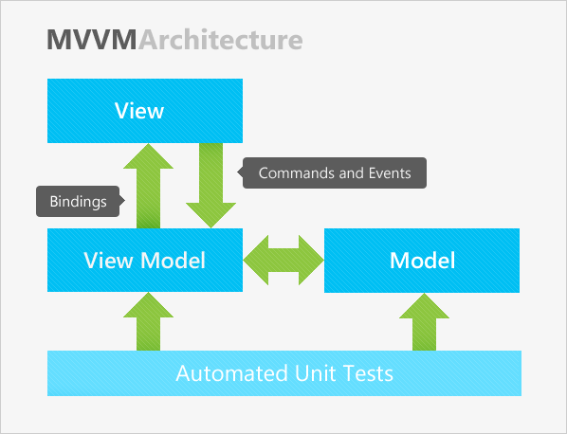
MVVM: Model View View-Model

